Slide 1
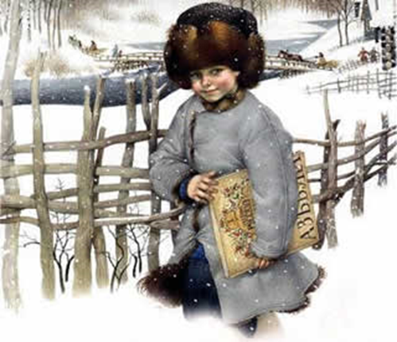
Филипок (Лев Толстой)
Быль
Мальчика звали Филипп. Пошли дети в школу.
А Филипп дома.
Мама сказала: «Ты маленький!»
Все ушли.
Филипок надел валенки, пальто и папину шапку.
«Не маленький, а большой! Сам пойду!»- думал мальчик.

Slide 2
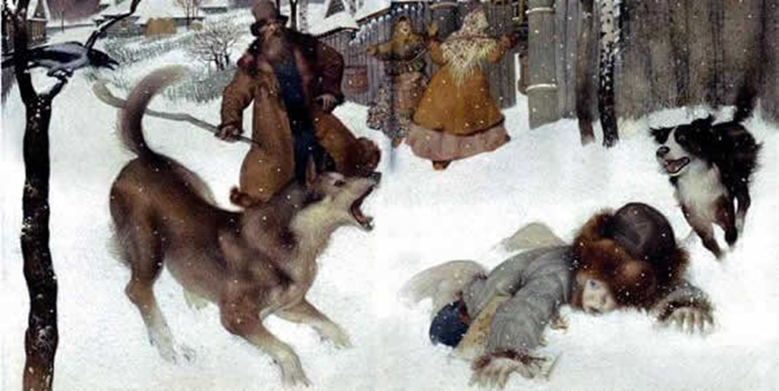
Школа далеко.
Свои собаки знали Филипка, они только нюхали, молчали.
Чужие собаки бежали за ним, гавкали.
Филипка напугали, он упал.
Люди это видели и отогнали собак от маленького мальчика.

Slide 3
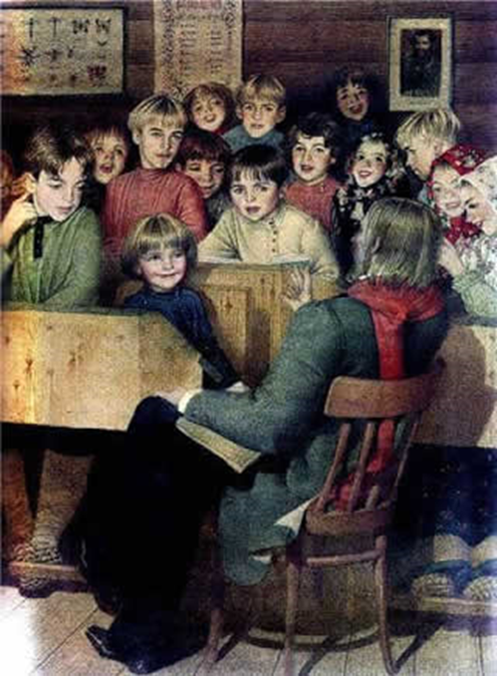
Вот он в школе.
Это большая изба.
Там учитель и дети. Все любят учиться.
- Кто этот мальчик? – спросил учитель.
– Это Филипок. –сказали дети.
Все сидели и читали.

Slide 4
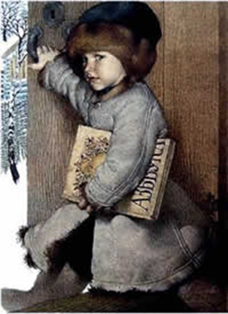
Мальчику дали буквы.
Он читал: «Хве-и-хви, ле-и-ли, пе-ок-пок».
Все смеялись. Филипок читал не так. Учитель сказал: «Не хвались, а поучись».

